Slide 1
人教版小学语文第四册
语文园地七

Slide 2






Slide 3
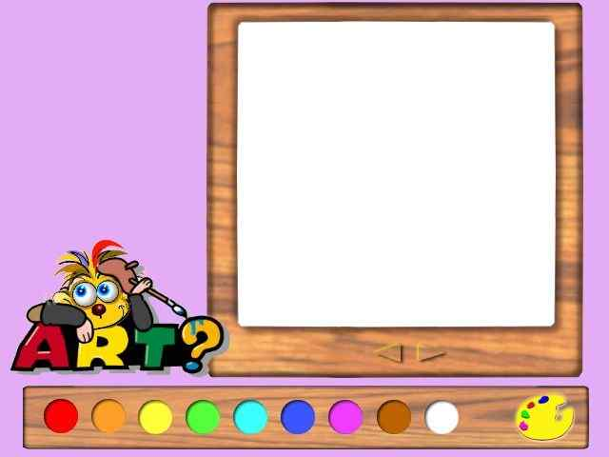
丹丹回头一看，原来是小艺。
我的朋友马玲是回族人，陈琳是满族人。
有一回，列宁去找养蜂的人聊天。
请同学们自由读一读，
看看你发现了什么？
白色的棉花真好看。
他白去了一趟。
他用眼睛白了小明一眼
我要一盘“炒白菜”。
他爸爸是炒菜的。
我们反对“炒作”。

Slide 4
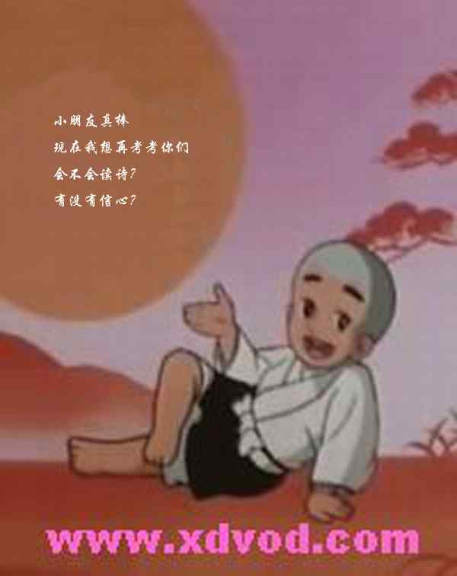


Slide 5
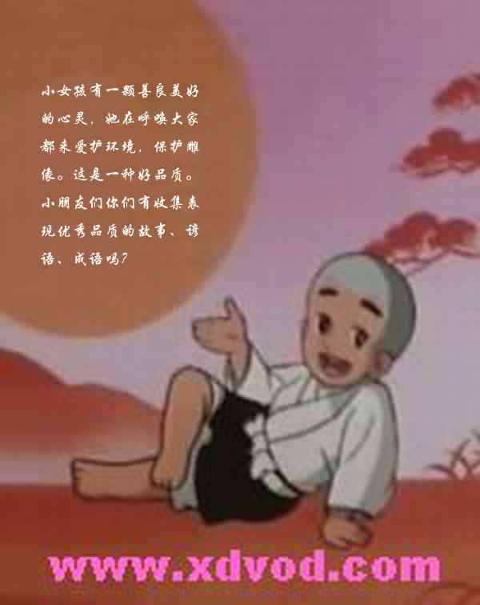

Slide 6
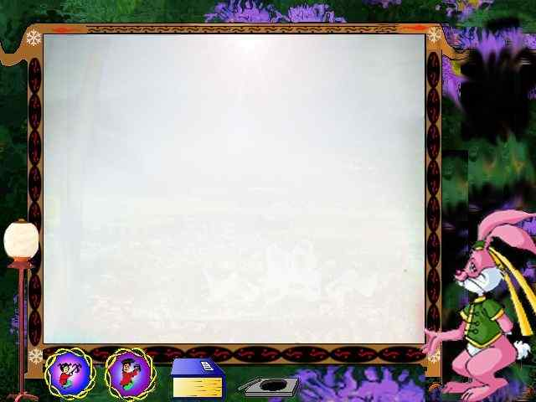
读一读
zào lǚ guō lòu sáo chǎn
炉灶 铝锅 漏勺 铁铲
hú tāng dié
茶壶 汤盆 菜碟 饭碗
灶 铝 锅 漏 勺 铲 壶 汤 碟

Slide 7
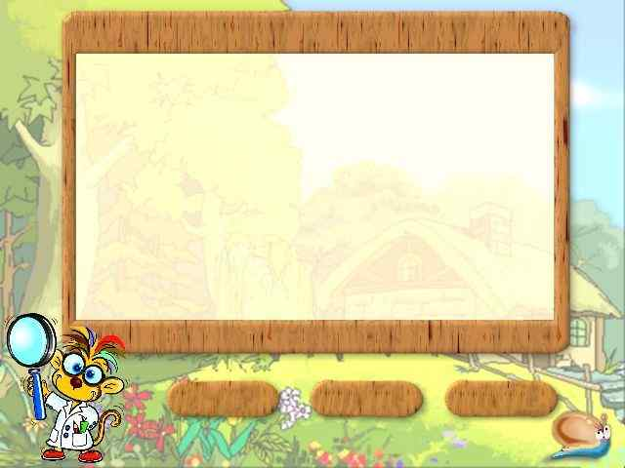
读读背背:
同心协力 众志成城 万众一心 战无不胜
人外有人 天外有天 博采众长 多多益善
贪小失大 舍本逐末 轻重倒置 小题大做
勤学好问 好学不倦 读书百遍 其义自见

Slide 8

读读背背:
一个石头小姑娘
我想,你一定
也知道疼痛,
当夜深人静的时候,
一定有人听到过你的哭声.
你虽然是一个石头小姑娘,
但你也有一个美丽的生命.
你那样天真,有一双
白白胖胖的小脚丫;
为什么小脚丫被人砸坏了?

